Slide 1

Đề tài Lý thuyết mạng Neural đa tầng Thuật toán lan truyền ngược (Back propagation algothrim)
Bài giữa kì
Nhập môn Học Máy
Ngày 02, tháng 10, năm 2020
GV hướng dẫn: Thầy Lê Anh Cường
SV thực hiện: Trần Hoàng Phúc
Mã số sinh viên:51603242

Slide 2
Tóm tắt
Phần 1: Mạng nơ-ron nhân tạo
Tổng quan mạng nơ-ron
Nơ-ron sinh học
Nơ-ron nhân tạo
Hàm kích hoạt
Kiến trúc mạng nơ-ron
Phần 2: Thuật toán lan truyền ngược
Lan truyền tiến
Lan truyền ngược
Đạo hàm hàm mất mát

Slide 3
Phần 1: Mạng nơ-ron nhân tạo
Tổng quan mạng nơ-ron
Nơ-ron sinh học
Nơ-ron nhân tạo
Hàm kích hoạt
Mutil Layer Perceptron

Slide 4
Tổng quan mạng nơ-ron
Dựa trên cấu tạo và hoạt động của mạng nơ-ron sinh học.
Là một mô hình học máy phổ biến.
Đưa ra cách định nghĩa những kiểu bài toán phức tạp, phi tuyến tính.
Kết hợp với các kĩ thuật DL(Deep Learning) giải quyết hiệu quả các bài toán khó như nhận dạng ảnh, giọng nói hay xử lý ngôn ngữ tự nhiên.

Slide 5
Nơ-ron sinh học
Mạng nơ-ron được lấy cảm hứng từ mạng nơ-ron sinh học.
Vì vậy, trước khi xem mạng nơ-ron là gì, ta sẽ tìm hiểu xem một nơ-ron sinh học có cấu tạo và hoạt động như thế nào.
Từ đó dễ dàng nắm bắt được nguyên tắc hoạt động của mạng nơ-ron.

Slide 6
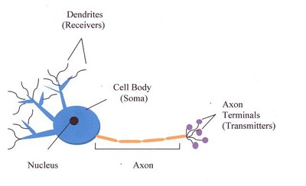
Nơ-ron sinh học(tt)

Slide 7
Nơ-ron sinh học(tt)
Một nơ-ron có ba phần chính: dendrites(đuôi gai), soma(thân tế bào) và axon.
Dendrites hay đuôi gai là những sợi nhánh có chức năng nhận tín hiệu từ các nơ-ron khác.
Soma tổng hợp các tín hiệu nhận được từ dendrites để tạo thành một tín hiệu(đầu ra) duy nhất.
Axon có cấu trúc gồm hai phần là axon body(phần thân) và axon terminals(phần kết thúc).
Axon: khi tổng đạt tới ngưỡng, tín hiệu từ soma truyền đến axon body để truyền đến các nơ-ron khác.
Axon terminals: hay còn gọi là synapses working(khớp thần kinh), là điểm kết nối với các nơ-ron khác.
Lượng tín hiệu được truyền phụ thuộc vào trọng số của kết nối.

Slide 8
Nơ-ron nhân tạo(perceptron)
Dựa trên cấu tạo và chức năng của nơ-ron sinh học, các nhà khoa học đã đưa ra mô hình học máy được gọi là mô hình nơ-ron nhân tạo hay perceptron (khái niệm sẽ được dùng trong phần tiếp theo của slide).
Mạng nơ-ron được hình thành từ các perceptron đơn lẻ như vậy.
Vậy một perceptron có cấu trúc và hoạt động như thế nào?

Slide 9
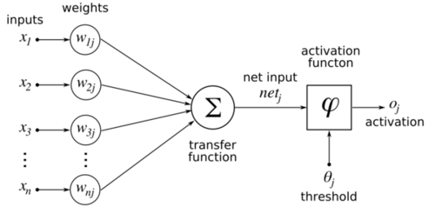
Perceptron(tt)

Slide 10
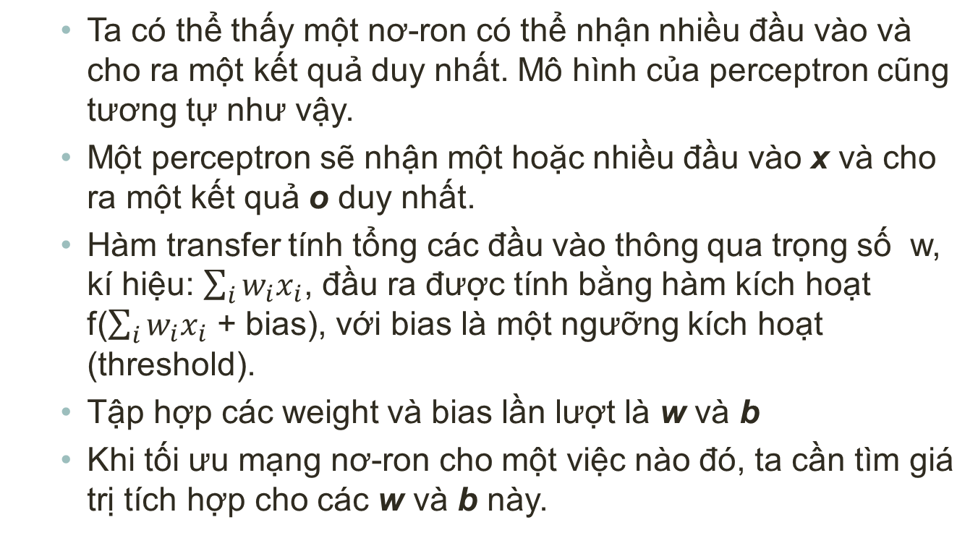
Perceptron(tt)
Ta có thể thấy một nơ-ron có thể nhận nhiều đầu vào và cho ra một kết quả duy nhất. Mô hình của perceptron cũng tương tự như vậy.
Một perceptron sẽ nhận một hoặc nhiều đầu vào x và cho ra một kết quả o duy nhất.
Hàm transfer tính tổng các đầu vào thông qua trọng số w, kí hiệu: $\sum_{i}{w_{i}x_{i}}$, đầu ra được tính bằng hàm kích hoạt f($\sum_{i}{w_{i}x_{i}}$ + bias), với bias là một ngưỡng kích hoạt (threshold).
Tập hợp các weight và bias lần lượt là w và b
Khi tối ưu mạng nơ-ron cho một việc nào đó, ta cần tìm giá trị tích hợp cho các w và b này.

Slide 11
Hàm kích hoạt
Mỗi đầu ra của một perceptron được tính bằng một hàm f(), ta gọi là hàm kích hoạt hay activation function.
Hàm kích hoạt là một hàm phi tuyến tính.
Một ma trận (hoặc vector) tính bằng hàm kích hoạt có đầu ra là một ma trận có kích thước và trật tự như ma trận đầu vào.
Một số hàm kích hoạt thường gặp: sgn, sigmoid, tanh, ReLU,..
Lưu ý hàm sng chỉ dùng cho Perceptron Learning Algorithm(PLA).

Slide 12
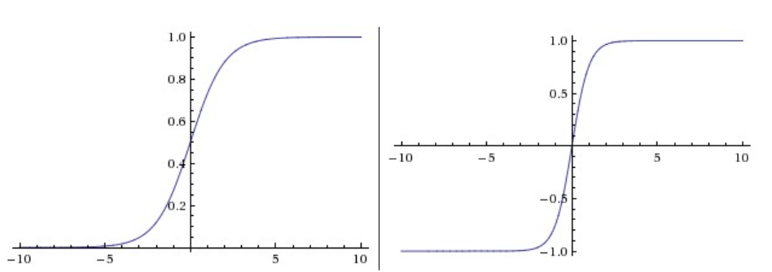
Hàm kích hoạt(tt)
Hàm sigmoid (trái) và tanh (phải)

Slide 13
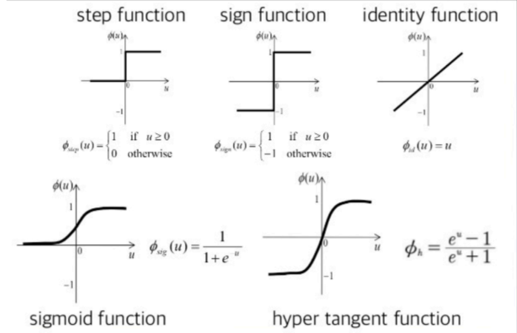
Hàm kích hoạt(tt)
Một số hàm kích hoạt khác:

Slide 14
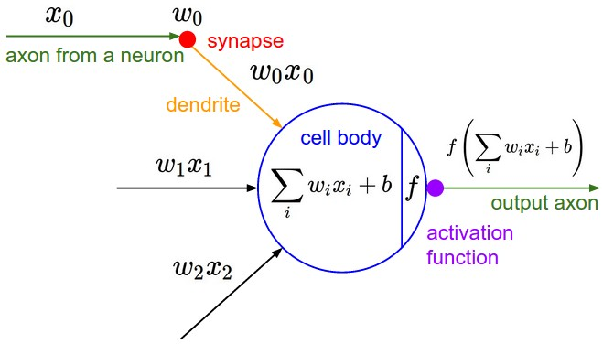
Bằng cách biểu diễn như vậy, nơ-ron sinh học được thể hiện như sau:

Slide 15
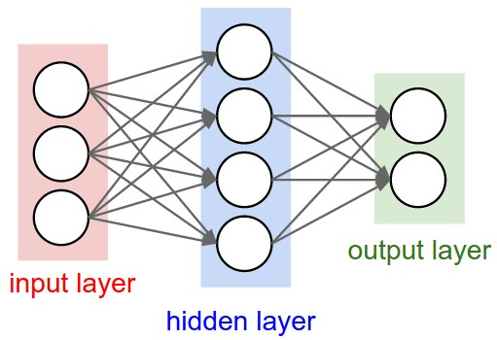
Mutil Layer Perceptron(MLP)
Mạng nơ-ron nhân tạo là sự kết hợp của các perceptron hay còn gọi là perceptron đa tầng:

Slide 16
Mutil Layer Perceptron(MLP)
Một mạng nơ-ron có ba kiểu tầng:
Tầng đầu vào (input layer): là tầng trái nhất, thể hiện các đầu vào.
Tầng đầu ra (output layer): là tầng phải nhất, thể hiện đầu ra.
Tầng ẩn (hidden layer): là tầng nằm giữa, thể hiện các logic.
Chỉ có một input layer và output layer nhưng có thể có nhiều hidden layer.
Số lượng các tầng của mạng được tính bằng cách lấy số layer trừ đi một, vì ta không tính tầng đầu vào.

Slide 17
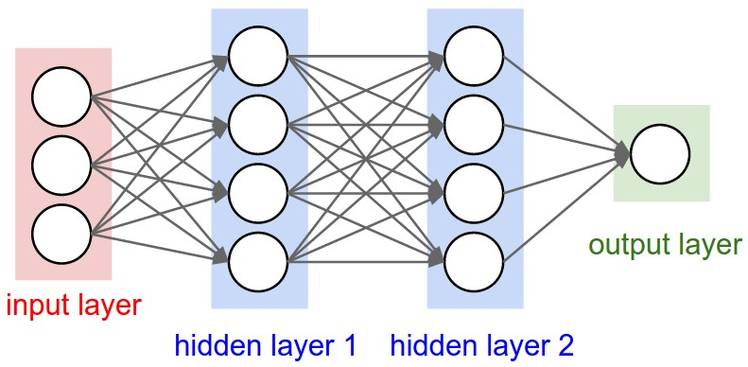
Mutil Layer Perceptron(MLP)

Slide 18
Mutil Layer Perceptron(MLP)
Trong mạng, mỗi nút là một perceptron nhưng hàm kích hoạt của chúng có thể khác nhau. Tuy nhiên, trong thực tế thường được đặt giống nhau để dễ tính toán.
Trong mỗi tầng, số nút có thể khác nhau tùy vào bài toán và cách giải quyết. Nhưng thông thường, số nút trong các tầng ẩn là như nhau.
Ngoài ra, các nút ở các tầng thường liên kết đôi một với nhau, tạo thành mạng kết nối đầy đủ (full connected network).

Slide 19
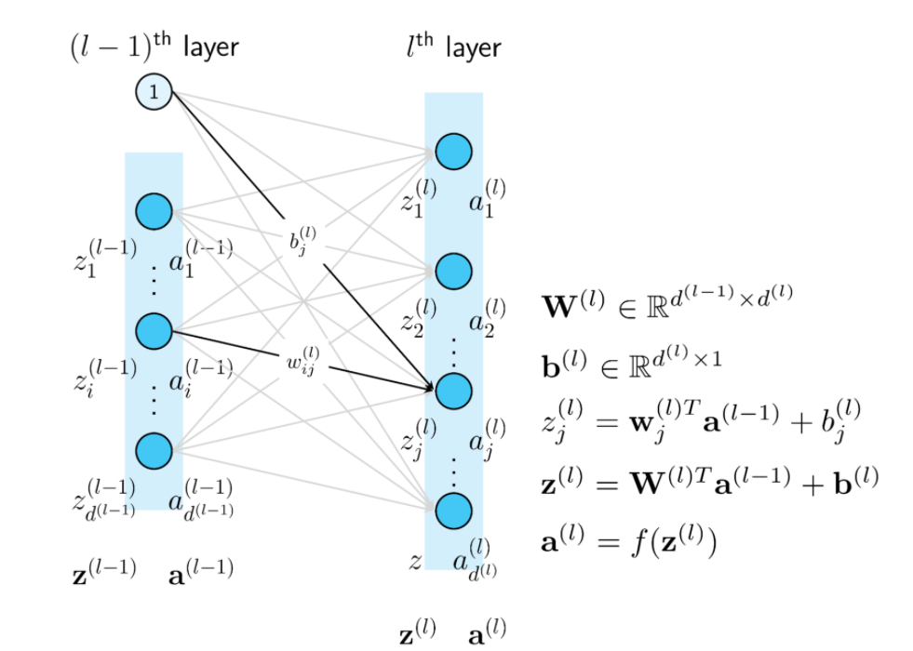
Mutil Layer Perceptron(MLP)
Một số kí hiệu và khái niệm:

Slide 20
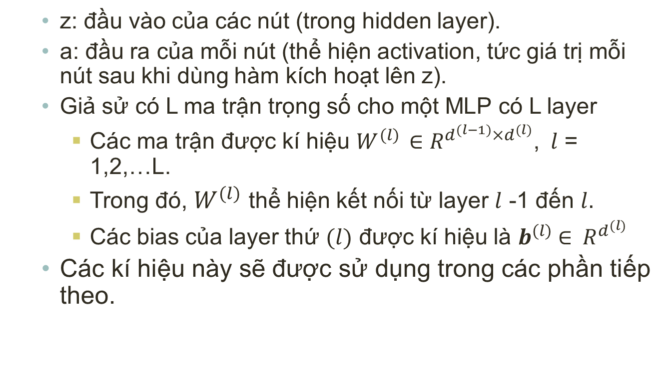
Mutil Layer Perceptron(MLP)
z: đầu vào của các nút (trong hidden layer).
a: đầu ra của mỗi nút (thể hiện activation, tức giá trị mỗi nút sau khi dùng hàm kích hoạt lên z).
Giả sử có L ma trận trọng số cho một MLP có L layer
Các ma trận được kí hiệu $W^{(l)}$ ∈ $R^{d^{(l−1)}×d^{(l)}}$, $l$ = 1,2,…L.
Trong đó, $W^{(l)}$ thể hiện kết nối từ layer $l$ -1 đến $l.$
Các bias của layer thứ $(l)$ được kí hiệu là $b^{(l)} \text{∈} R^{d^{(l)}}$
Các kí hiệu này sẽ được sử dụng trong các phần tiếp theo.

Slide 21
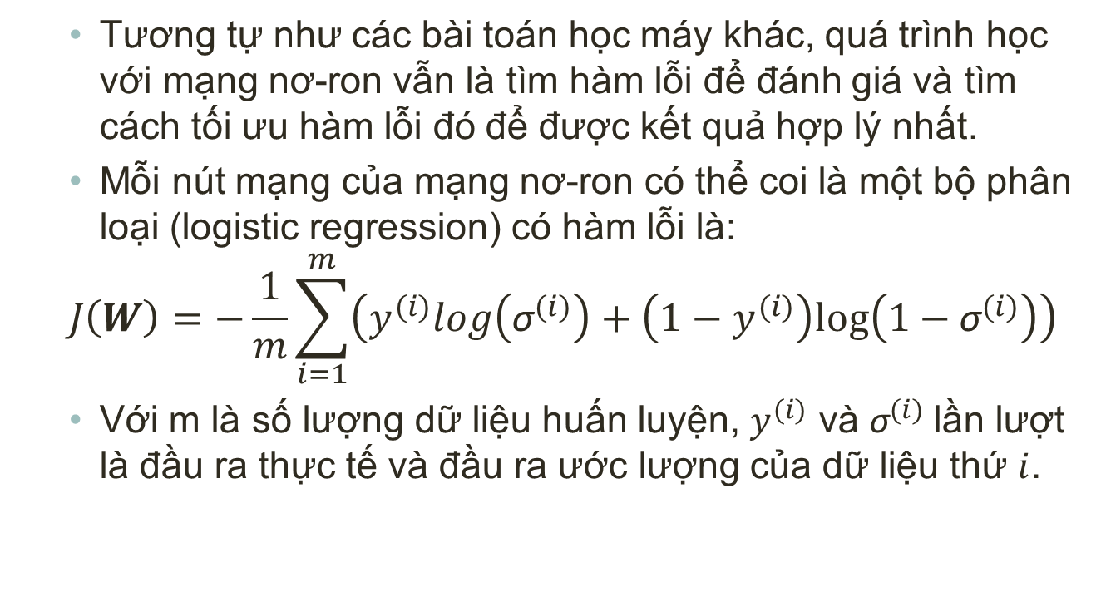
Mutil Layer Perceptron(MLP)
Tương tự như các bài toán học máy khác, quá trình học với mạng nơ-ron vẫn là tìm hàm lỗi để đánh giá và tìm cách tối ưu hàm lỗi đó để được kết quả hợp lý nhất.
Mỗi nút mạng của mạng nơ-ron có thể coi là một bộ phân loại (logistic regression) có hàm lỗi là:
$$J\left(W\right)=−\frac{1}{m}\sum_{i=1}^{m}{\left(y^{(i)}log\left({\text{σ}}^{(i)}\right)+\left(1−y^{(i)}\right)log⁡\left(1−{\text{σ}}^{(i)}\right)\right)}$$
Với m là số lượng dữ liệu huấn luyện, $y^{(i)}$ và ${\text{σ}}^{(i)}$lần lượt là đầu ra thực tế và đầu ra ước lượng của dữ liệu thứ $i$.

Slide 22
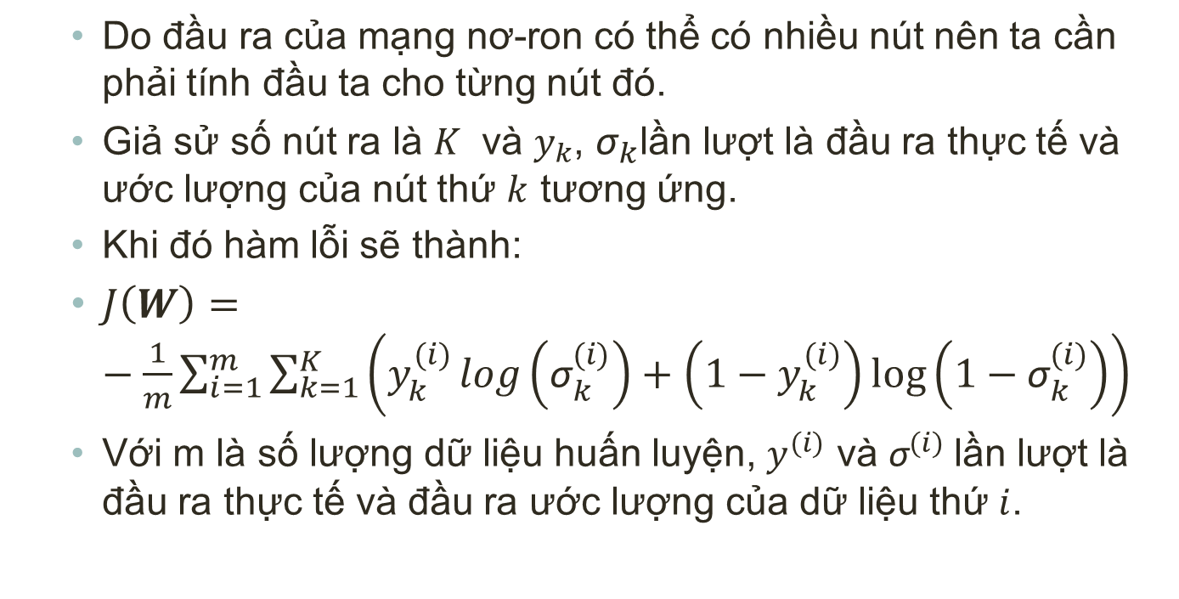
Mutil Layer Perceptron(MLP)
Do đầu ra của mạng nơ-ron có thể có nhiều nút nên ta cần phải tính đầu ta cho từng nút đó.
Giả sử số nút ra là $K$ và $y_{k}$, ${\text{σ}}_{k}$lần lượt là đầu ra thực tế và ước lượng của nút thứ $k$ tương ứng.
Khi đó hàm lỗi sẽ thành:
$J\left(W\right)=−\frac{1}{m}\sum_{i=1}^{m}{\sum_{k=1}^{K}{\left(y_{k}^{(i)} log\left({\text{σ}}_{k}^{(i)}\right)+\left(1−y_{k}^{(i)}\right)log⁡\left(1−{\text{σ}}_{k}^{(i)}\right)\right)}}$
Với m là số lượng dữ liệu huấn luyện, $y^{(i)}$ và ${\text{σ}}^{(i)}$lần lượt là đầu ra thực tế và đầu ra ước lượng của dữ liệu thứ $i$.

Slide 23

Phần 2: Thuật toán lan truyền ngược
Lan truyền tiến
Tính đạo hàm theo $z$
Lan truyền ngược
Tính đạo hàm

Slide 24
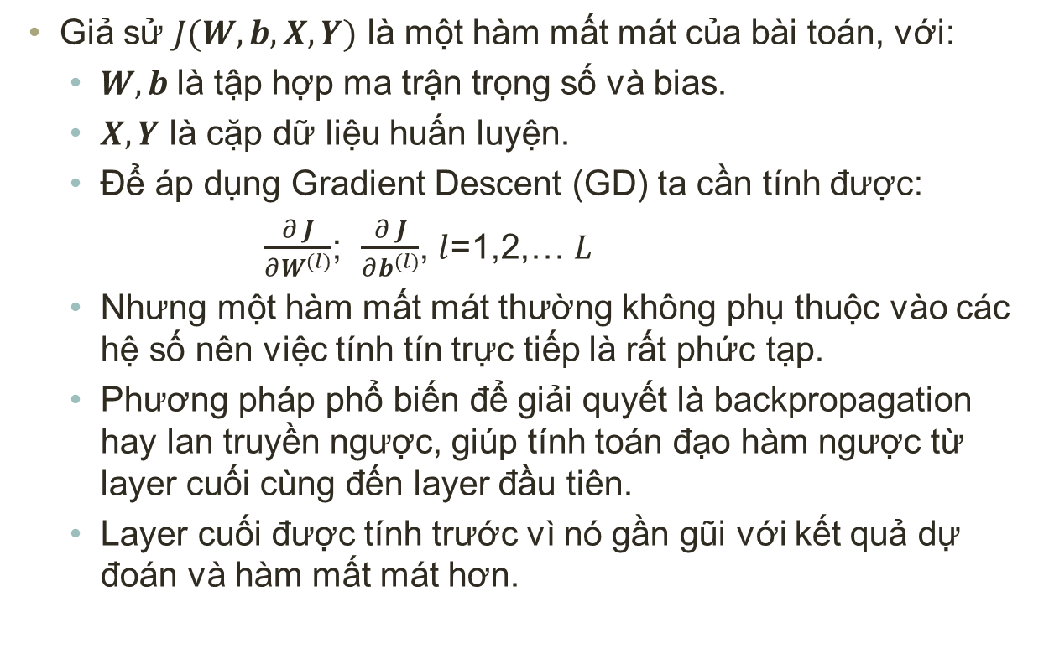
Lan truyền ngược
Giả sử $J(W,b,X,Y)$ là một hàm mất mát của bài toán, với:
$W,b$là tập hợp ma trận trọng số và bias.
$X,Y$ là cặp dữ liệu huấn luyện.
Để áp dụng Gradient Descent (GD) ta cần tính được:
$\frac{∂ J}{∂W^{(l)}}$; $\frac{∂ J}{∂b^{(l)}}$, $l$=1,2,… $L$
Nhưng một hàm mất mát thường không phụ thuộc vào các hệ số nên việc tính tín trực tiếp là rất phức tạp.
Phương pháp phổ biến để giải quyết là backpropagation hay lan truyền ngược, giúp tính toán đạo hàm ngược từ layer cuối cùng đến layer đầu tiên.
Layer cuối được tính trước vì nó gần gũi với kết quả dự đoán và hàm mất mát hơn.

Slide 25
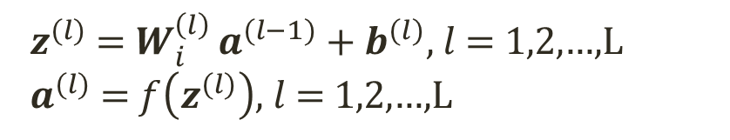


Lan truyền tiến
Tính lần lượt các $a_{}^{(l)}$ từ $l=2 →L$ theo công thức:
$z_{}^{(l)}$ = $W_{i}^{\left(l\right) }a_{}^{(l−1)}+b_{}^{(l)}$, $l$ = 1,2,…,L
$a_{}^{(l)}$ = $f\left(z_{}^{(l)}\right)$, $l$ = 1,2,…,L
Trong đó, tầng vào $a_{}^{(1)}$ chính bằng giá trị vào của mạng x.
Bước này gọi là feedforward hay lan truyền tiến, vì cách tính toán được thực hiện từ đầu đến cuối của mạng.

Slide 26


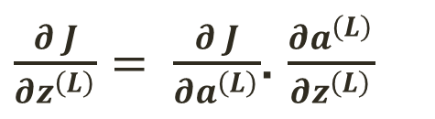
Tính đạo hàm theo $z$
$\frac{∂ J}{∂z_{}^{\left(L\right)}}= \frac{∂ J}{∂a_{}^{\left(L\right)}}$. $\frac{∂a_{}^{\left(L\right)}}{∂z_{}^{\left(L\right)}}$
Với $a_{}^{\left(L\right)}$, $z_{}^{\left(L\right)}$ vừa được tính ở bước 1.

Slide 27
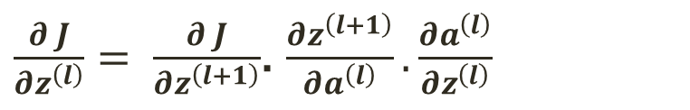

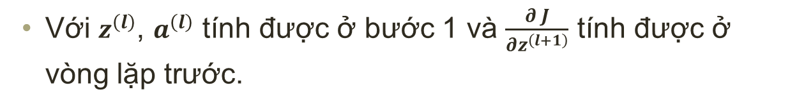
Lan truyền ngược
Tính đạo hàm theo $z$ ngược lại từ $l=\left(L−1\right)→2$ theo công thức:
$\frac{∂ J}{∂z_{}^{\left(l\right)}}= \frac{∂ J}{∂z_{}^{\left(l+1\right)}}$. $\frac{∂z_{}^{\left(l+1\right)}}{∂a_{}^{\left(l\right)}}.\frac{∂a_{}^{\left(l\right)}}{∂z_{}^{\left(l\right)}}$
Với $z_{}^{\left(l\right)}$, $a_{}^{\left(l\right)}$ tính được ở bước 1 và $\frac{∂ J}{∂z_{}^{\left(l+1\right)}}$ tính được ở vòng lặp trước.

Slide 28
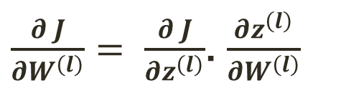
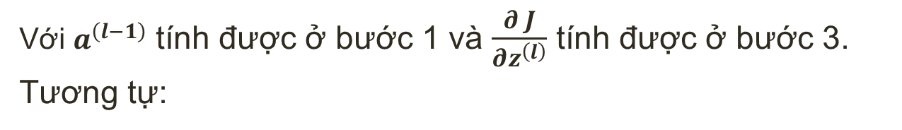
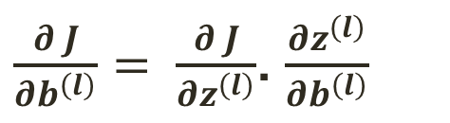

Tính đạo hàm
Tính đạo hàm theo tham số $w$ theo công thức:
$\frac{∂ J}{∂W_{}^{\left(l\right)}}= \frac{∂ J}{∂z_{}^{\left(l\right)}}$. $\frac{∂z_{}^{\left(l\right)}}{∂W_{}^{\left(l\right)}}$
Với $a_{}^{\left(l−1\right)}$ tính được ở bước 1 và $\frac{∂ J}{∂z_{}^{\left(l\right)}}$ tính được ở bước 3.
Tương tự:
$\frac{∂ J}{∂b_{}^{\left(l\right)}}= \frac{∂ J}{∂z_{}^{\left(l\right)}}$. $\frac{∂z_{}^{\left(l\right)}}{∂b_{}^{\left(l\right)}}$

Slide 29


